Slide 1
Городское методическое объединение воспитателей ДОО
Развитие детской инициативы и самостоятельности детей
младшего дошкольного возраста средствами материалов Монтессори
Зверева Е.П., воспитатель высшей квалификационной категории МДОАУ «Детский сад № 96» г. Орска
г. Орск, 2021

Slide 2
Самое лучшее открытие – то, которое ребенок делает сам.
Р. Эмерсон

Slide 3
Инициативность – готовность активно включиться в жизнь, преобразовать окружающую среду, проявить себя в конкретном действии.
Инициативность – основа творческой активности, которая лежит в основе разных форм одаренности.
Настоящая инициативность = ОСМЫСЛЕННЫЕ ДЕЙСТВИЯ ребенка, включенные в состав традиционных детских деятельностей.

Slide 4
Необходимое условие - эмоциональный комфорт каждого ребенка + предоставление ему возможности выбора.
Причем, задача воспитателя – вызвать интерес детей к какому-то занятию, а значит,
желание заниматься им.
Именно желание лежит в основе всякой инициативы.

Slide 5
Воспитатель создает разнообразную РППС, которая должна обеспечивать ребенку познавательную активность, соответствовать его интересам и иметь развивающий характер.
Среда должна предоставлять детям возможность действовать индивидуально или вместе со сверстниками, не навязывая обязательной совместной деятельности.

Slide 6
Организация зоны УПЖ с использованием материалов Монтессори соответствует следующим требованиям:
все необходимые материалы находятся в свободном доступе для ребенка, располагаются на низких, открытых полках;
упражнения выполняются с реальными предметами;
все предметы красивы и эстетичны, они должны привлекать ребёнка;

Slide 7
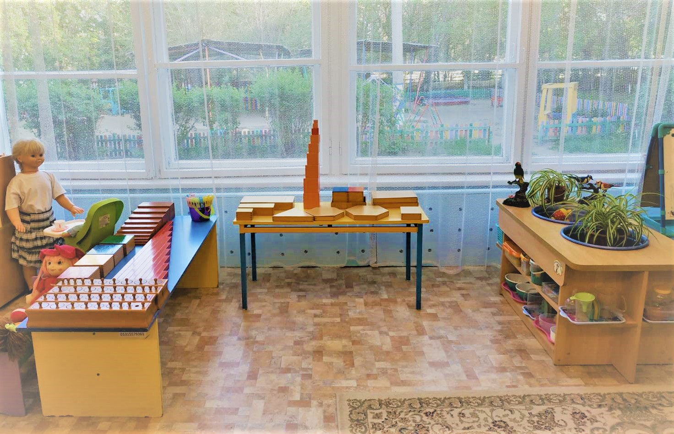

Slide 8
Организация зоны УПЖ с использованием материалов Монтессори соответствует следующим требованиям:
все предметы окружения должны подходить для активной деятельности;
материал представлен в единственном экземпляре;
возможность самоконтроля, заключённая в материале, играет важную роль для развития самостоятельности ребёнка.

Slide 9
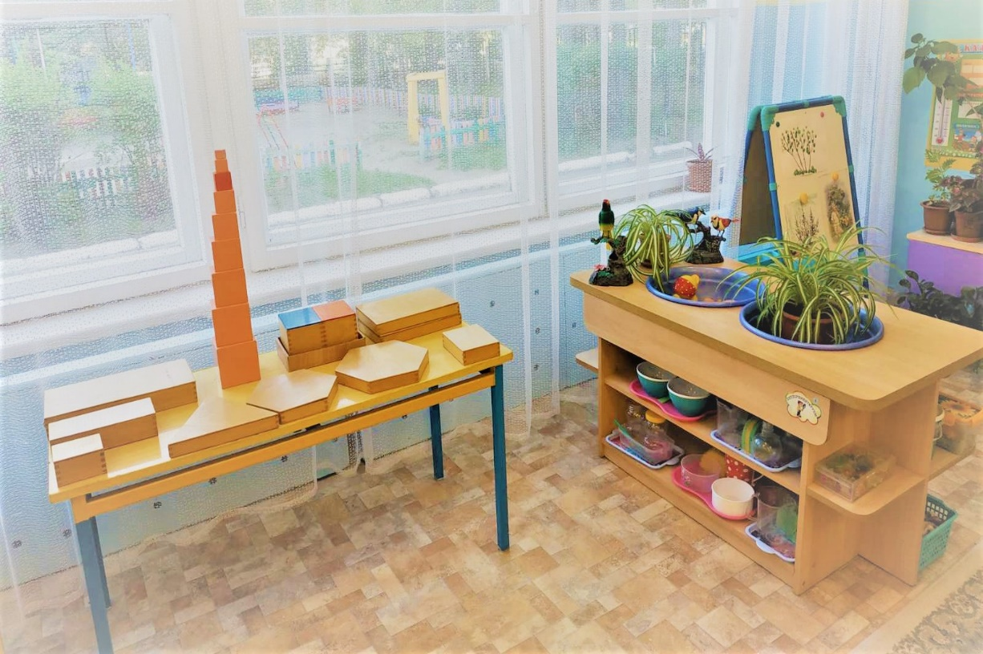
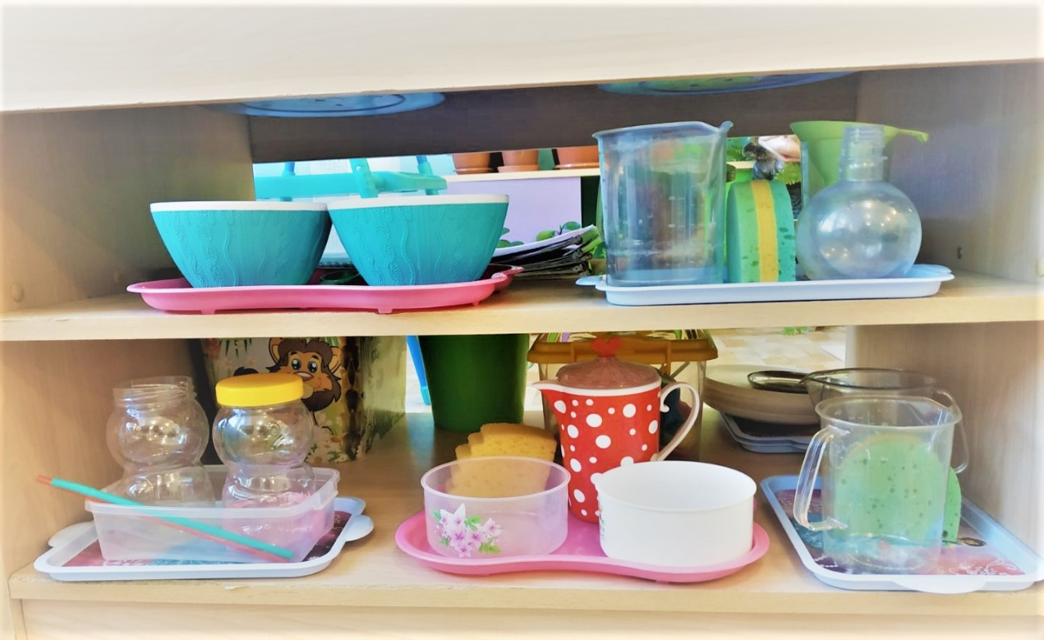

Slide 10
Воспитание самостоятельности и инициативности посредством включения материалов Монтессори в развивающую среду нашей группы осуществляется при помощи определённых средств: - свободы выбора, - особой позиции педагога, - специально подготовленной среды и возможности осуществления самоконтроля.

Slide 11
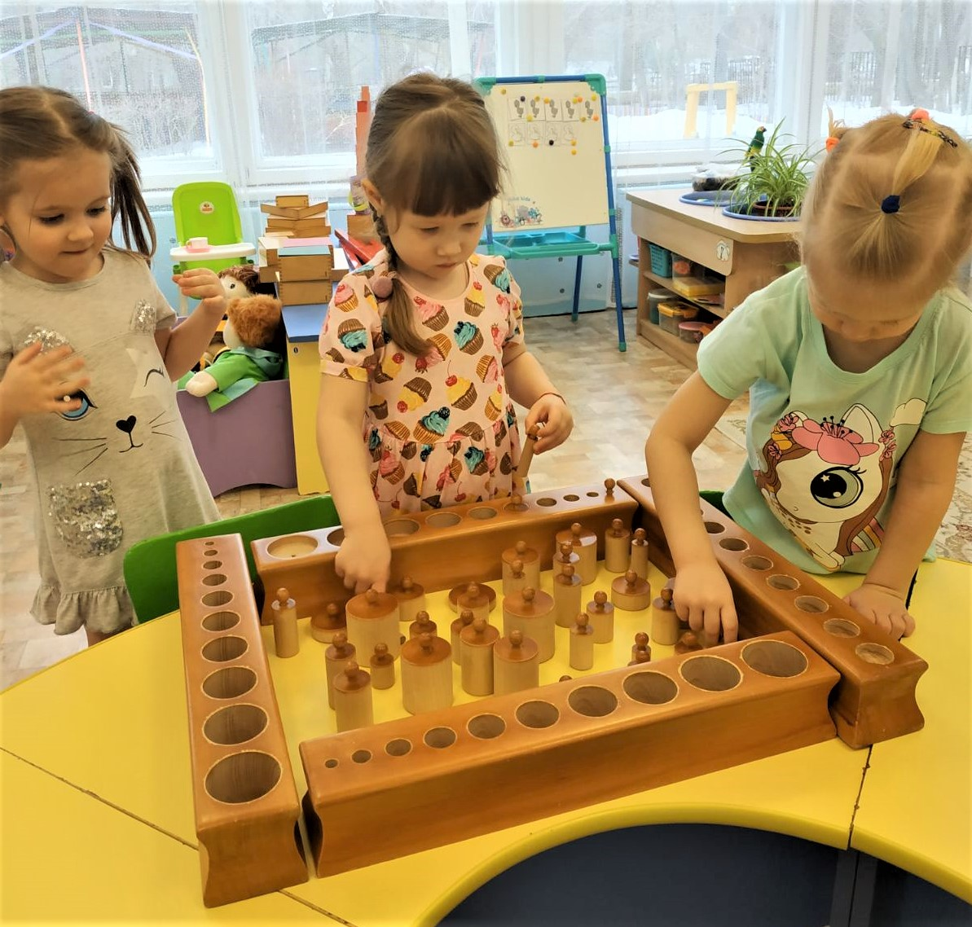

Slide 12
Упражнения практической жизни
Монтессори материал
Во-первых, презентации материалов подобраны и составлены таким образом, что они помогают детям быстро адаптироваться в социуме. Дошкольник начинает знакомство с групповым помещением с привычных ему вещей и видов деятельности, которые он потом легко может делать дома сам. Все материалы УПЖ способствуют развитию мелкой моторики детей, ребенку предоставляется возможность заботиться о себе, проявляя навыки самообслуживания.

Slide 13
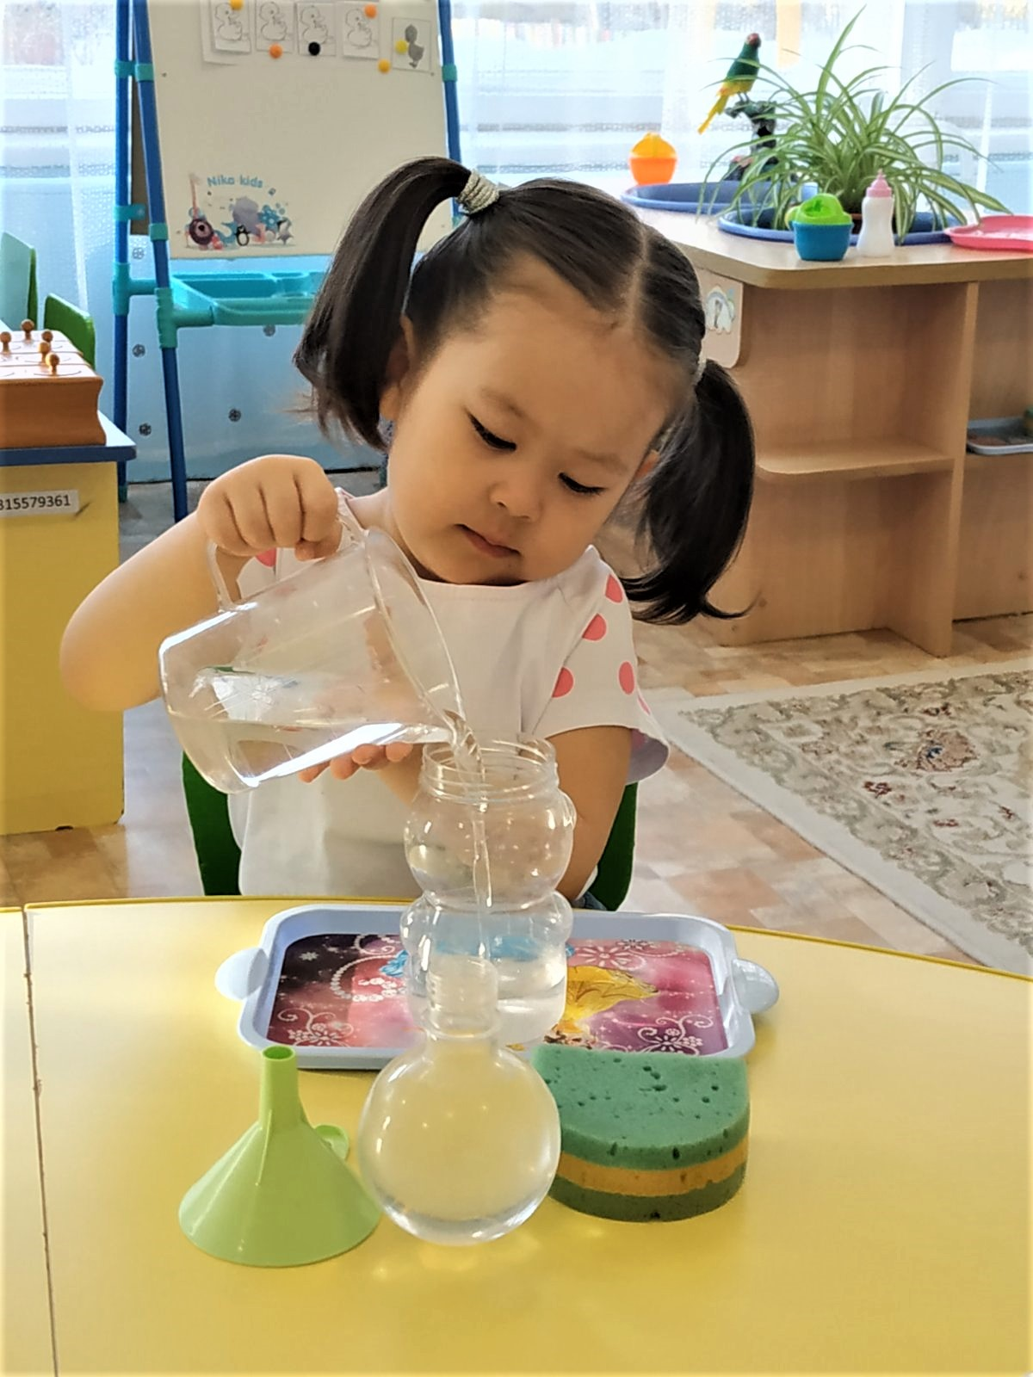
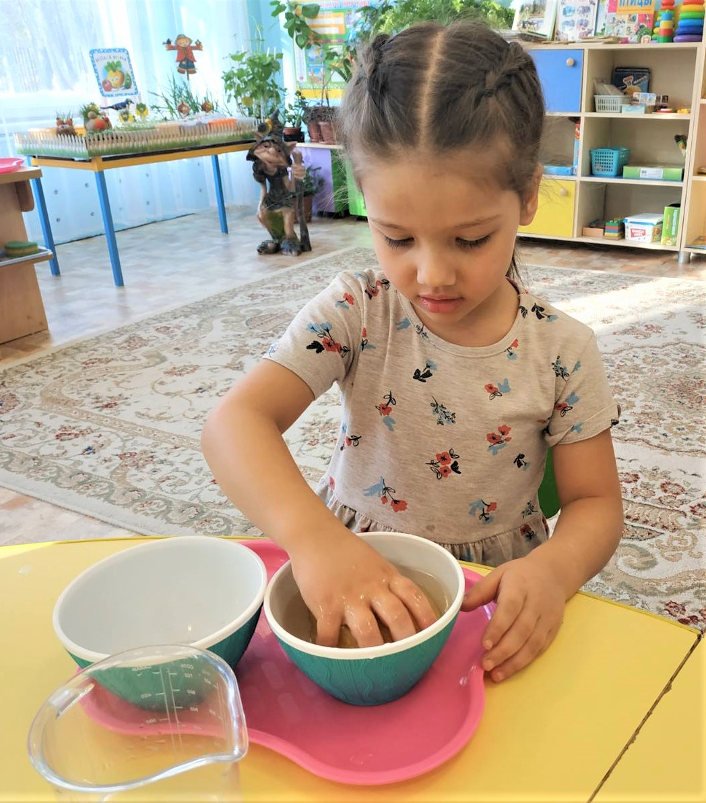

Slide 14
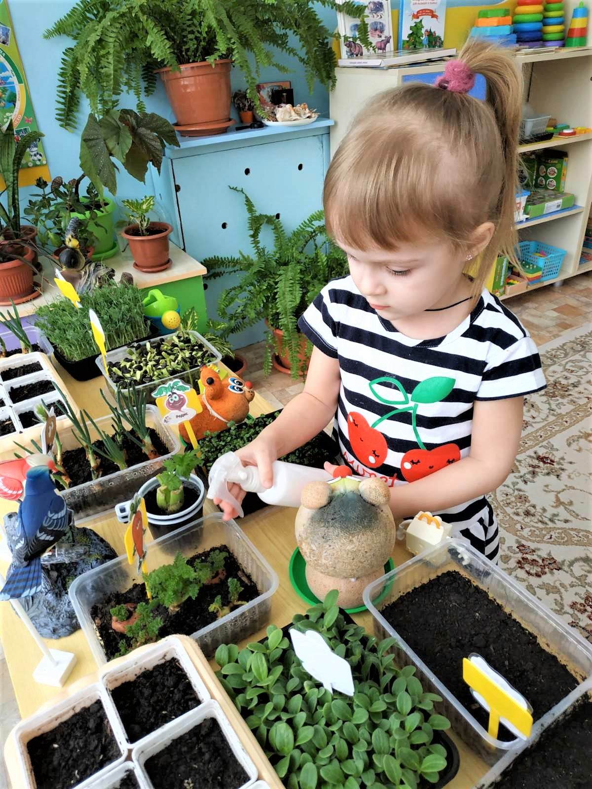
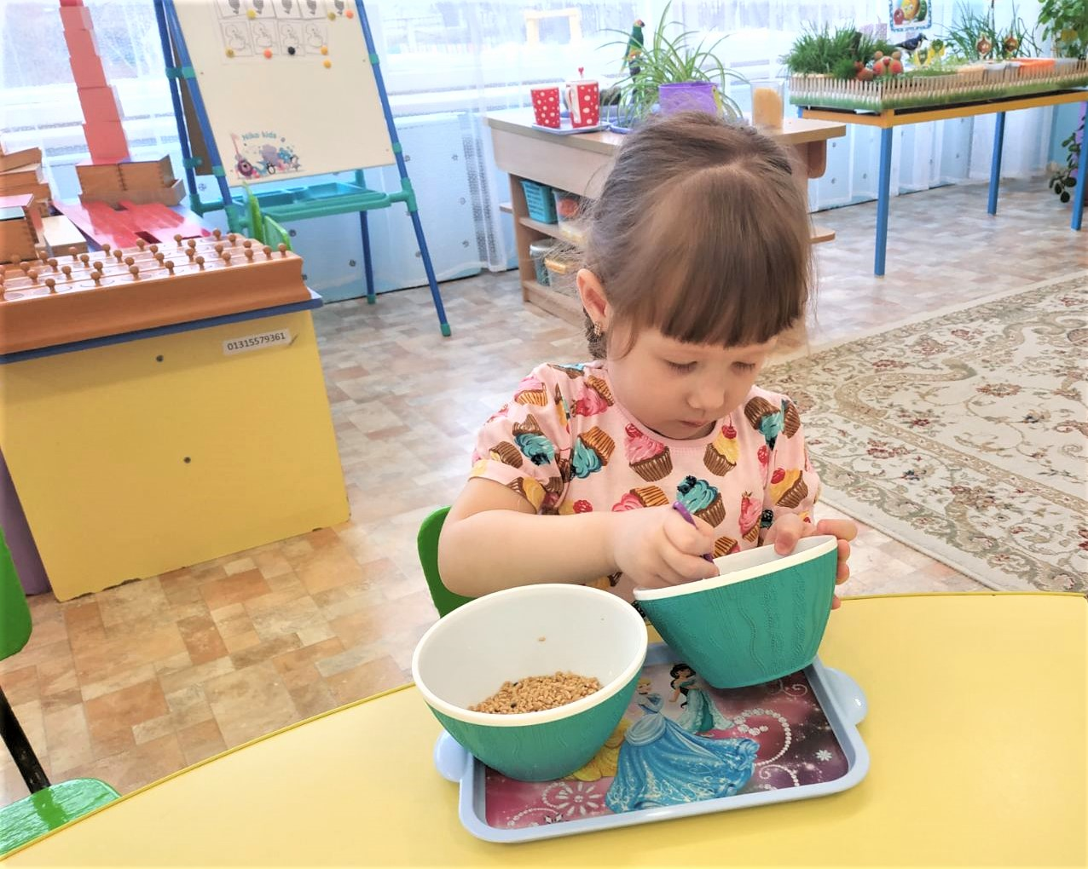

Slide 15
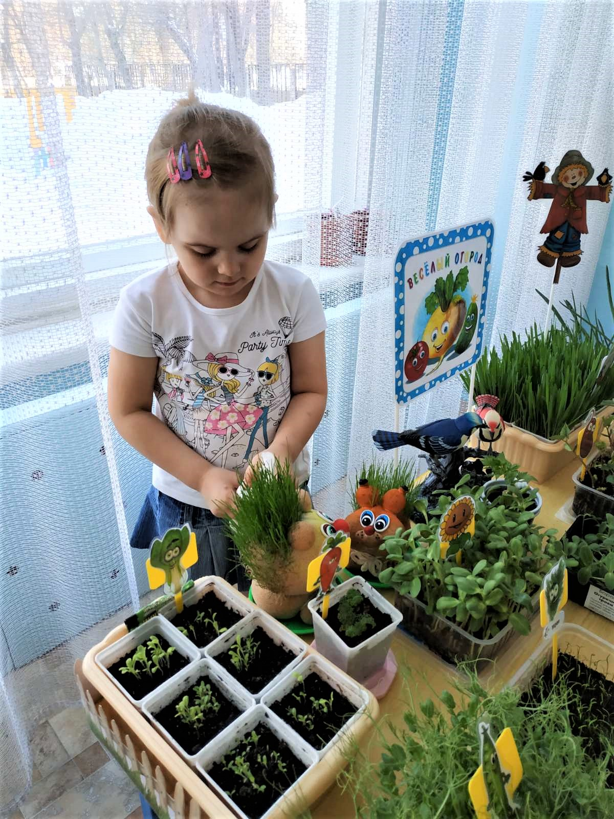
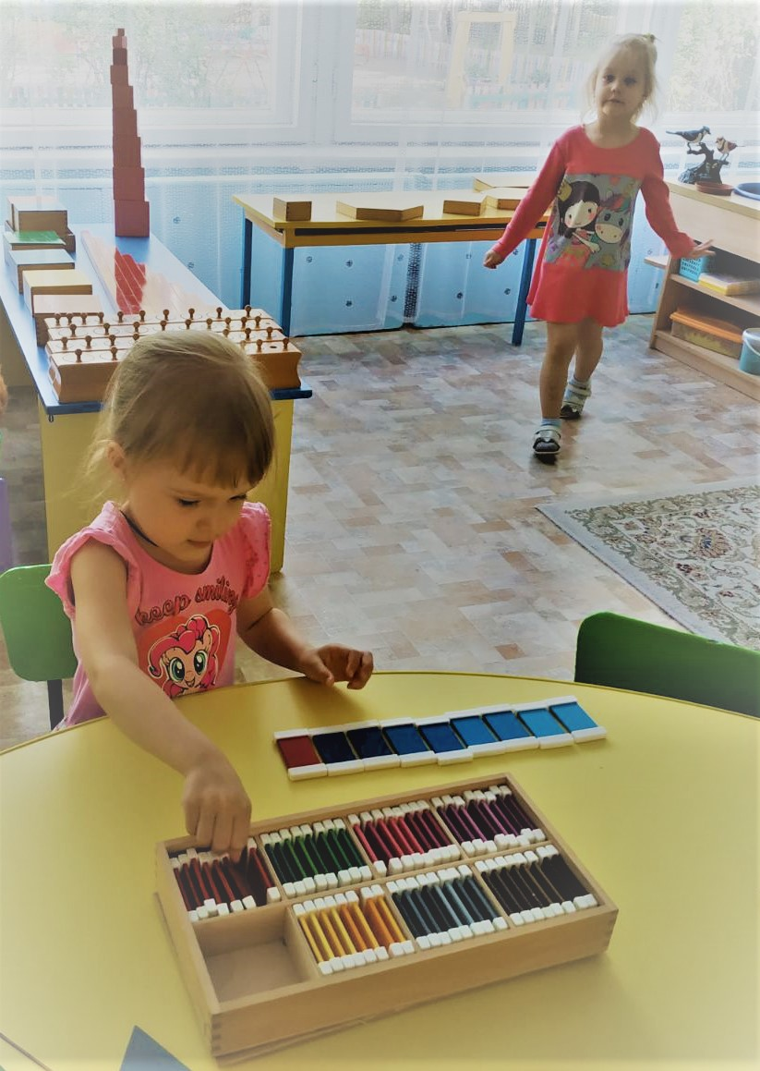

Slide 16
Упражнения практической жизни
Монтессори материал
Во-вторых, материалы УПЖ помогают детям социализироваться. Многие материалы в зоне УПЖ взаимосвязаны между собой,
что приводит к установлению связей между детьми.

Slide 17
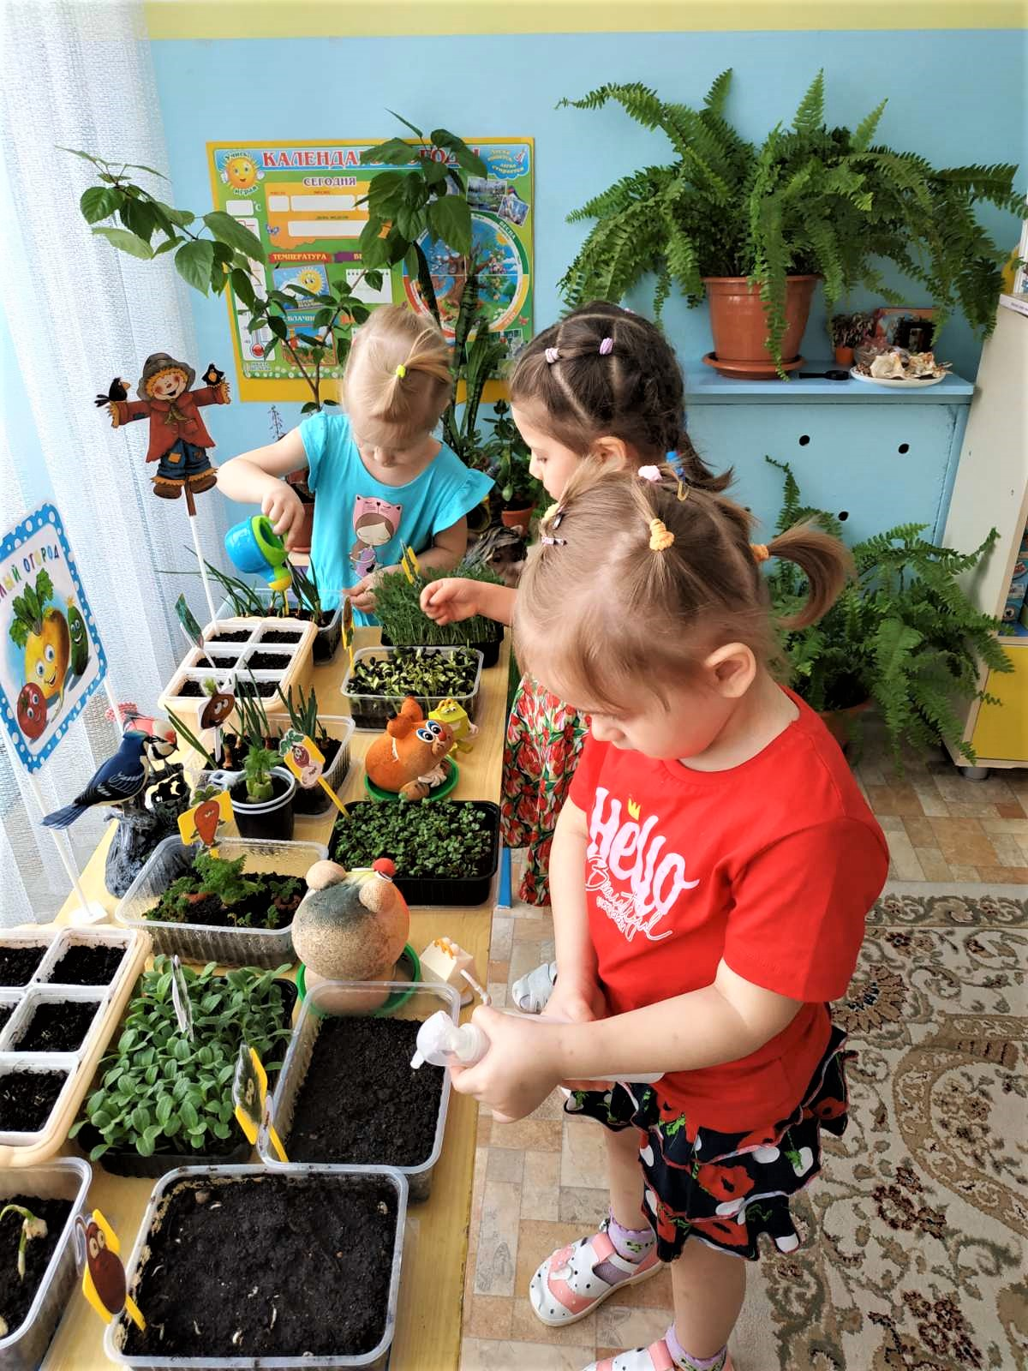
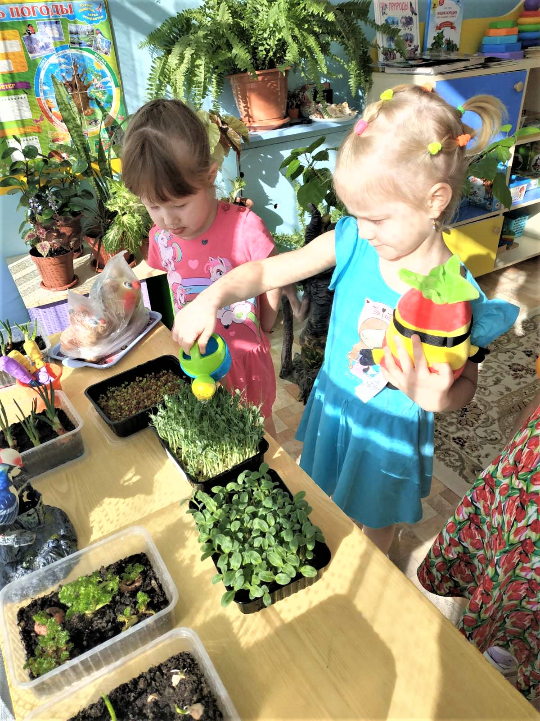

Slide 18
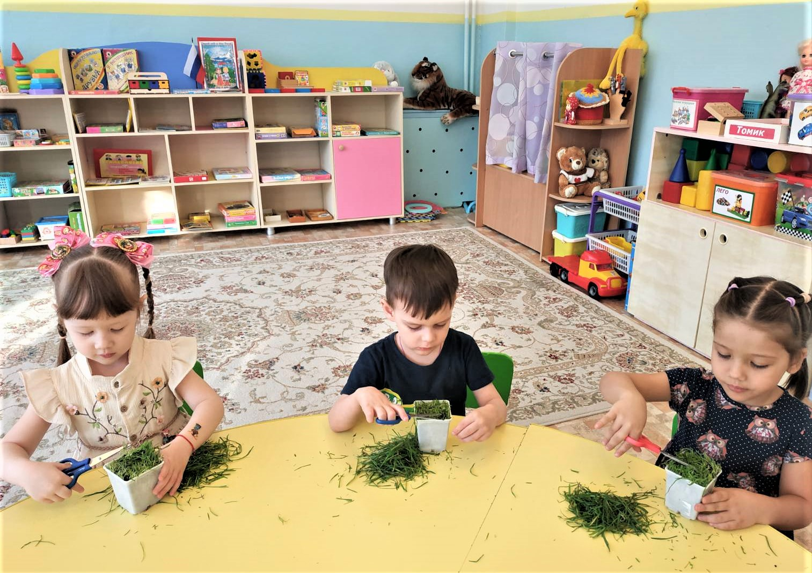

Slide 19
Упражнения практической жизни
Монтессори материал
Трёхступенчатый урок - педагог предлагает алгоритм работы с конкретным материалом, устанавливает связь между предметом и его названием, урок применяется для того, чтобы дать ребенку новые понятия, расширить словарный запас. Затем ребенок самостоятельно может применять полученные знания на практике, модифицируя, изменяя способы действия, придумывая свои, тем самым проявляя инициативу и самостоятельность.

Slide 20
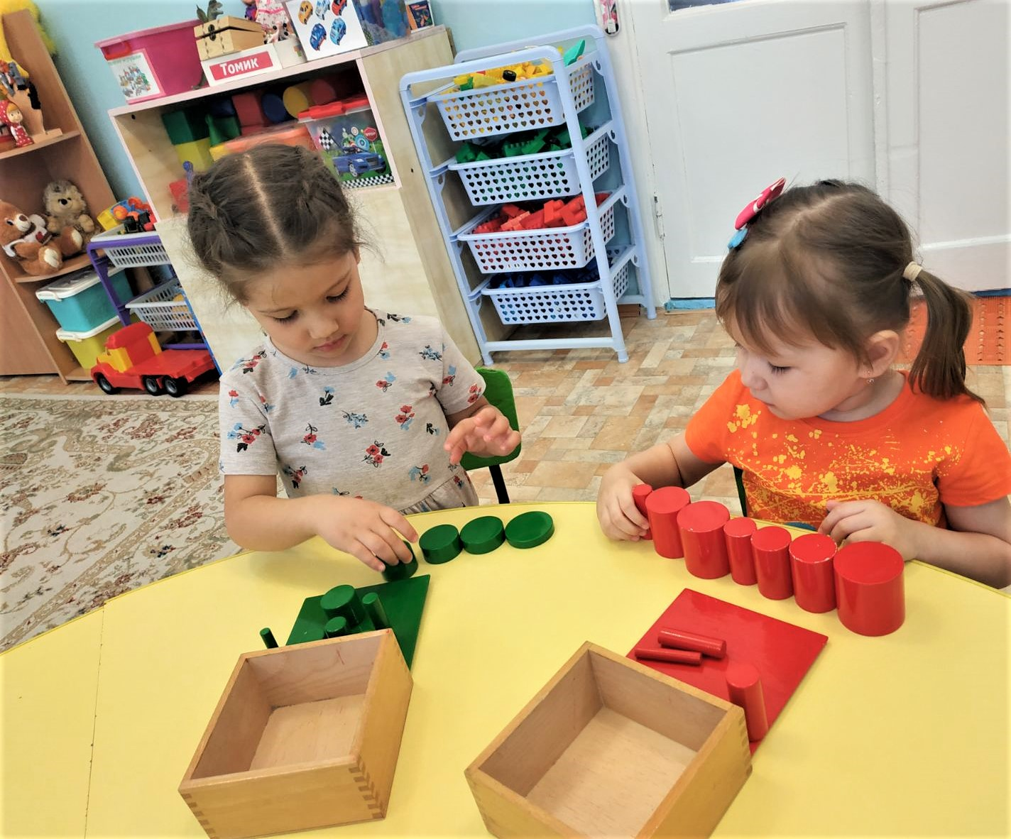

Slide 21
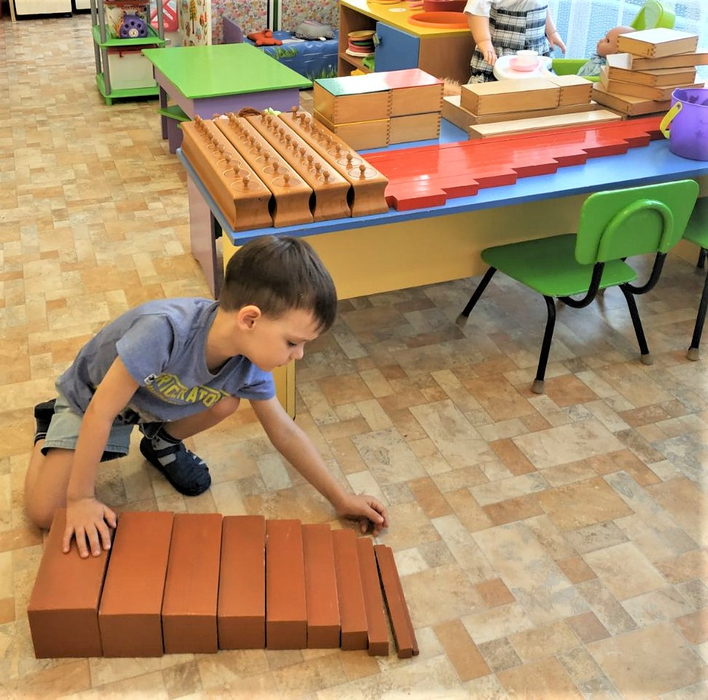

Slide 22
Ступени в развитии детской самостоятельности
Первая ступень – ребенок действует в обычной для него обстановке, в которой вырабатывались основные его привычки и навыки, без напоминаний, побуждений и помощи со стороны взрослого.
Вторая ступень – ребенок самостоятельно использует полученные навыки в необычных, но похожих ситуациях.
Третья ступень – ребенок твердо усвоил все правила и приобретенные навыки. Умело ориентируется в создавшейся той или иной ситуации, способен правильно организоваться в любых условиях.

Slide 23
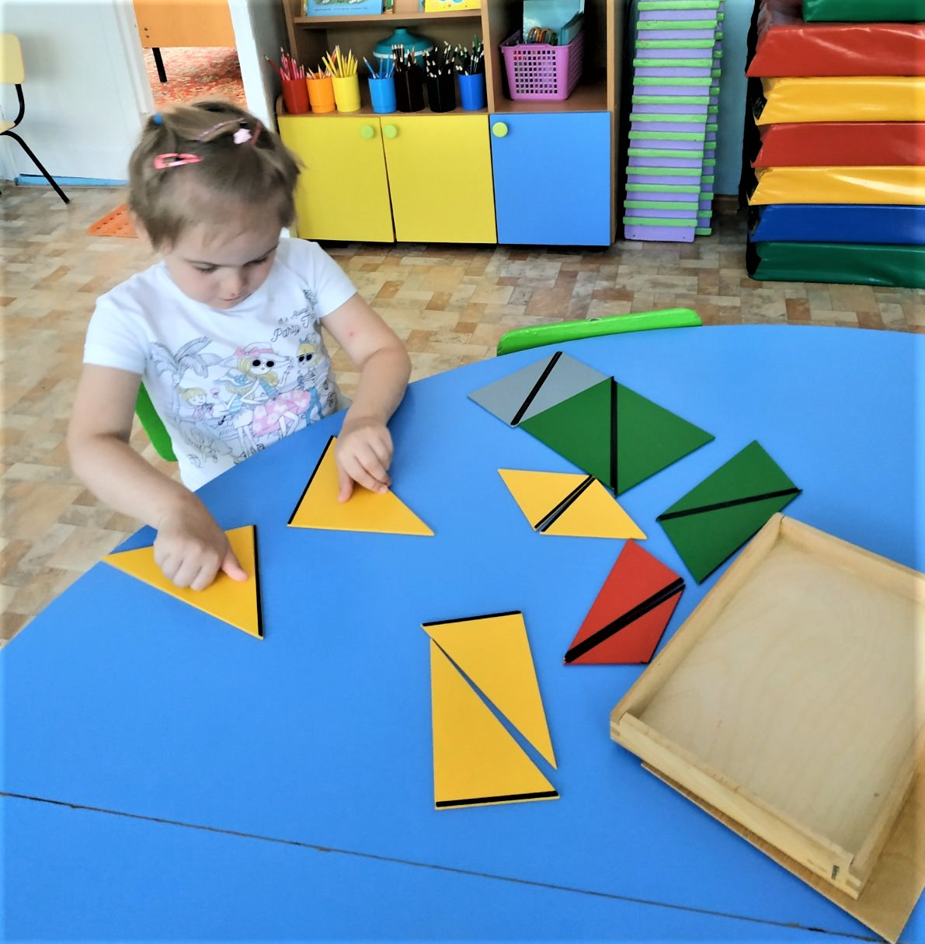
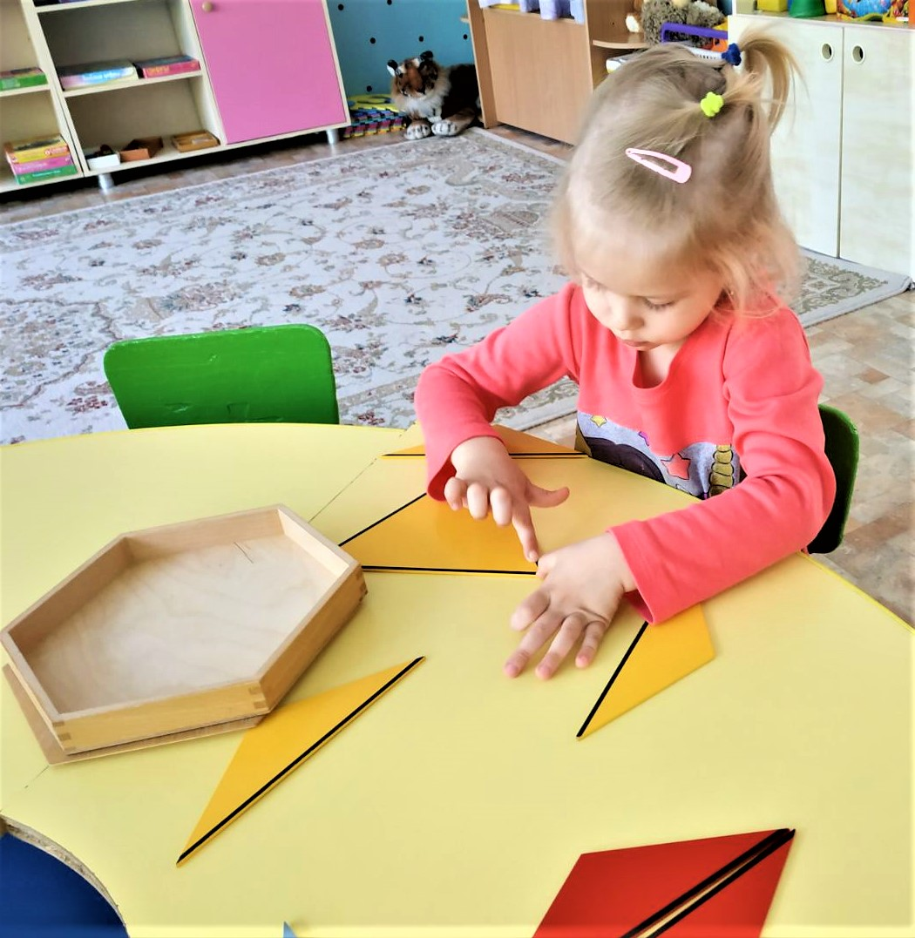

Slide 24
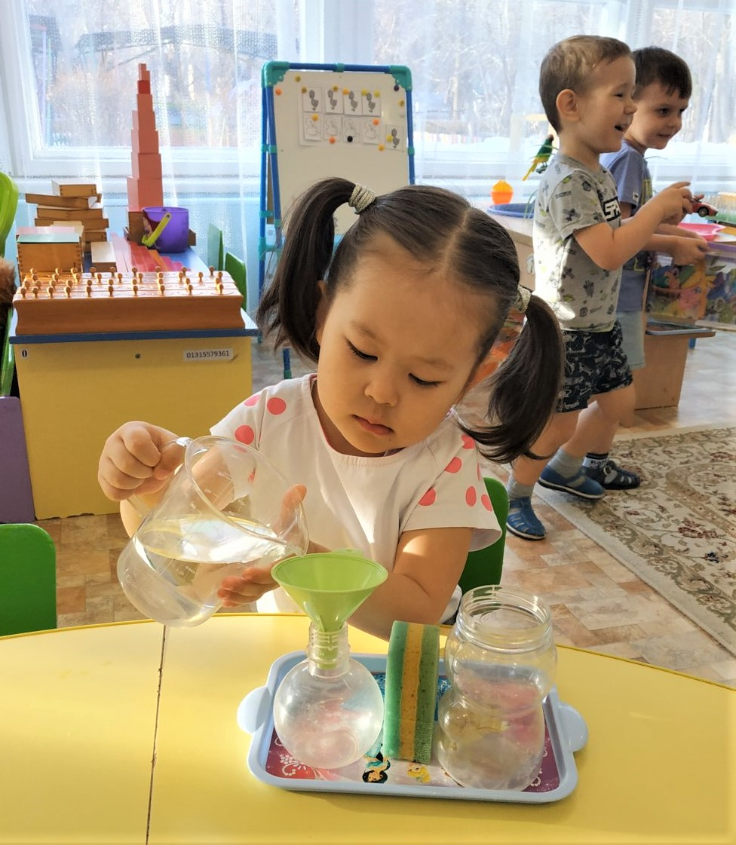

Slide 25
Условия развития детской инициативы
и самостоятельности
• создание условий для свободного выбора детьми деятельности, участников совместной деятельности;
• создание условий для принятия детьми решений, выражения своих чувств и мыслей;
• не директивная помощь детям, поддержка детской инициативы и самостоятельности в разных видах деятельности.

Slide 26
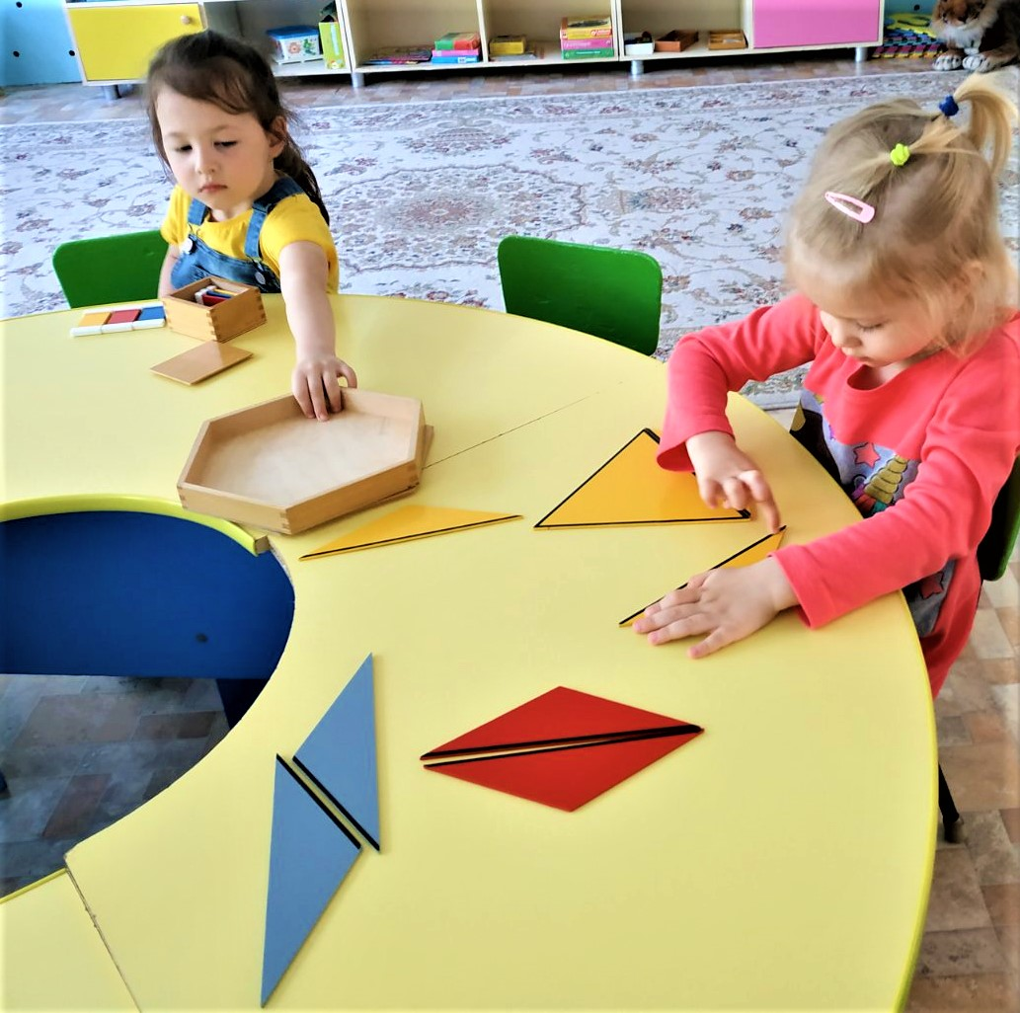

Slide 27
Педагогические задачи поддержки деткой инициативы в соответствии с возрастными особенностями детей младшего дошкольного возраста
необходимо создавать условия для реализации собственных планов и замыслов каждого ребёнка;
отмечать и публично поддерживать любые успехи детей;
всемерно поощрять самостоятельность детей и расширять её сферу;
помогать ребёнку найти способ реализации собственных целей;
необходимо способствовать стремлению научиться делать что-то и поддерживать радостное ощущение возрастающей умелости;
в ходе занятий и в повседневной жизни терпимо относиться к затруднениям ребёнка, позволять ему действовать в своём темпе; не критиковать результаты деятельности детей, а также их самих;
уважать и ценить каждого ребёнка независимо от его достижений, достоинств и недостатков;
необходимо создавать в группе положительный психологический микроклимат, в равной мере проявляя любовь и заботу ко всем детям: выражать радость при встрече, проявлять деликатность и тактичность;
всегда предоставлять детям возможности для реализации их замысла в творческой продуктивной деятельности.

Slide 28
Методы и приемы пробуждения у дошкольников инициативности и самостоятельности
1) Дидактическая игра.
2) Продуктивные виды деятельности.
3) Самоорганизованная и трудовая деятельность.
4) Метод «проектов», развитие коммуникативных качеств.
5) Развитие инициативности и самостоятельности в процессе занятий.

Slide 29
Если хочешь воспитать в детях самостоятельность, смелость ума, вселить в них радость сотворчества, то создай такие условия, чтобы искорки их мыслей образовывали царство мысли, дай им возможность почувствовать себя в нём властелином. Ш. Амонашвили

Slide 30
Спасибо
за
внимание!

